Slide 1


Slide 2

DIFERENTES OLHARES SOBRE A INCLUSÃO
OLIVEIRA, Marinalva, Pedagoga, Mestre em Educação.
Diretora Geral de Ensino da Fundação Instituto Tecnológico de Osasco (FITO)
E-mail marinalvaoliveira@fito.edu.br

Slide 3
ESCOLA INCLUSIVA
GESTÃO
PROJETO-POLÍTICO-PEDAGÓGICO

Slide 4
É imprescindível considerar, em primeiro lugar, que cada um de nós é uma pessoa única, isto é, todos somos diferentes, diversos em nosso próprio meio, seja este qual for. Provavelmente, o que marca, em última instância, a idiossincrasia da diferença é o modo como as pessoas estabelecem relações com seu contexto próximo, vivido de uma maneira global. Portanto, assumir a diversidade supõe reconhecer o direito à diferença como um enriquecimento educativo e social.
(IBERNÓN. Francisco, p. 82, 2000)

Slide 5
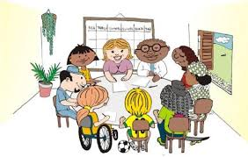
Participação da comunidade na Escola
Gestão Democrática

Slide 6
Gestão Democrática
Oportunizar momentos e espaços para que as pessoas exerçam sua participação;
Hora de trabalho pedagógico
Reuniões de planejamento
Reuniões dos Conselhos (APM e Conselho de Classe)
Reuniões de organizações de eventos
Outros

Slide 7
A gestão democrática como princípio da educação nacional, presença obrigatória em instituições escolares, é a forma não violenta que faz com que a comunidade educacional se capacite para levar atermo um projeto pedagógico de qualidade e possa também gerar “cidadãos ativos” que participem da sociedade como profissionais compromissados e não se ausentem de ações organizadas que questionam a invisibilidade do poder.
( CURY, Carlos roberto Jamil, p.17, 2005)

Slide 8
Avaliações
Internas
aprendizagem
Marcos Legais
Avaliações externas
PPP
Caracterização
da unidade
Caracterização
dos segmentos
Avaliação
Institucional
Prioridades
Metas
Planos de ação

Slide 9
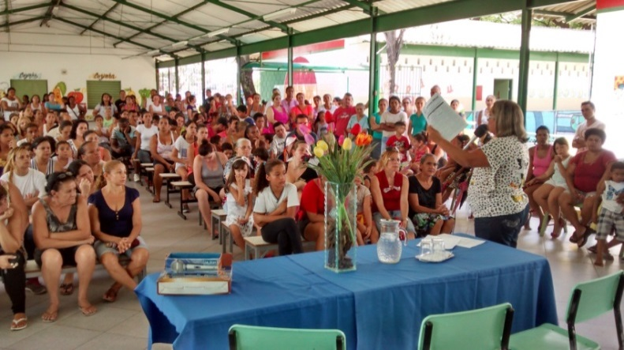
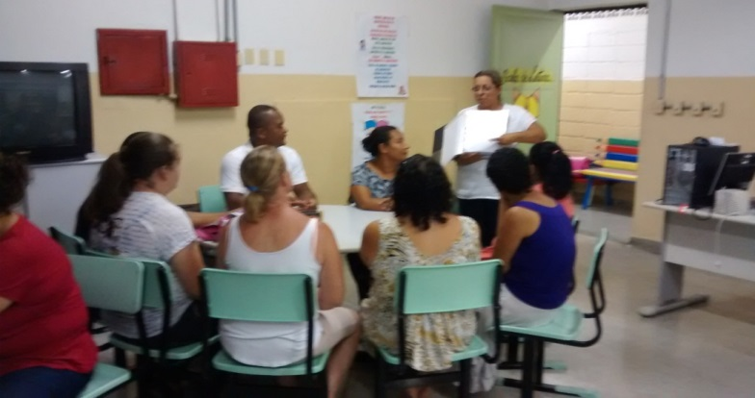
PROJETO-POLÍTICO- PEDAGÓGICO

Slide 10
O Projeto da escola depende, sobretudo, da ousadia de seus agentes, da ousadia de cada escola em assumir-se como tal, partindo da “cara” que tem, com o seu cotidiano e o seu tempo-espaço, isto é, o contexto histórico em que ela se insere.
(GADOTTI & ROMÃO, p.34)

Slide 11


